Slide 1

深入剖析 iOS 编译
Clang / LLVM

Slide 2
介绍
LLVM 可以用于常规编译器，JIT编译器，汇编器，调试器，静态分析工具等一系列跟编程语言相关的工作
Clang 是 LLVM 的前端，是 C，C++ 和 Objective-C 编译器，目的是提供惊人的快速编译
LLVM 核心库提供一个优化器，对流行的 CPU 做代码生成支持

Slide 3
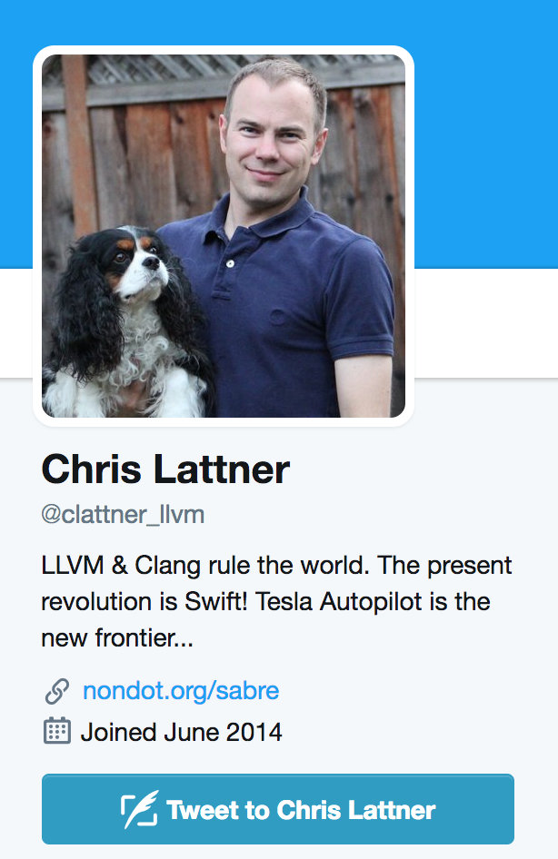
Chris Lattner
开发了一个叫作 LLVM 的编译器开发工具套件
开发了 Clang，使得 LLVM 直接挑战 GCC 的地位
2005年加入苹果，将苹果使用的 GCC 全面转为 LLVM
2010年开始主导开发 Swift 语言

Slide 4


Slide 5
编译流程

Slide 6
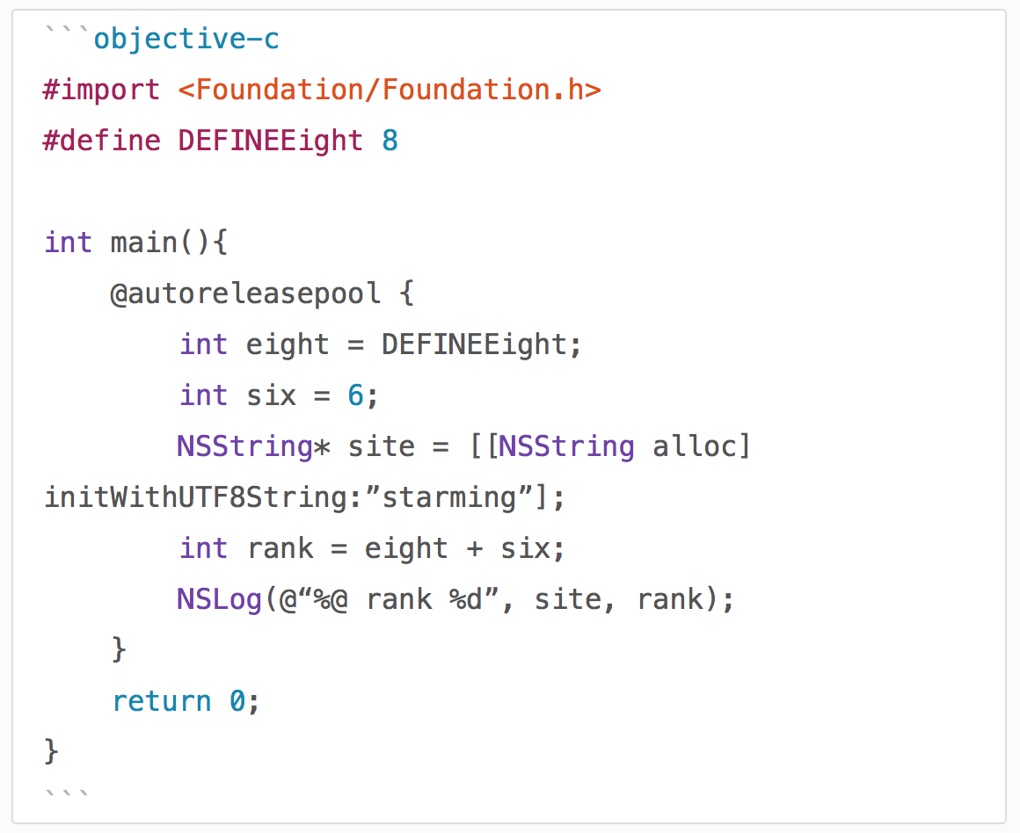
创建一个OC文件

Slide 7
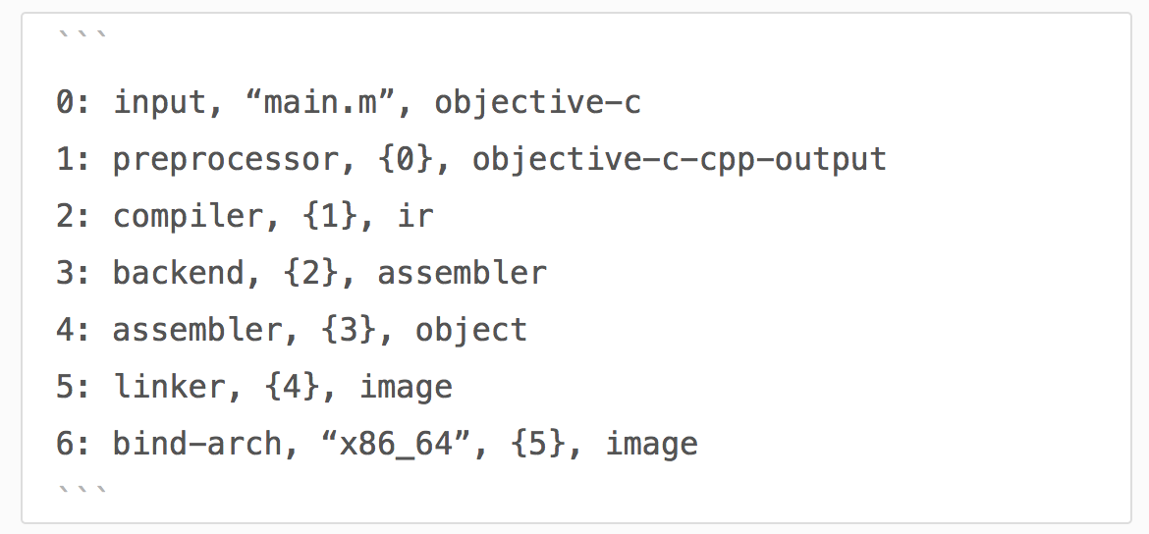
clang -ccc-print-phases main.m

Slide 8
clang -E main.m | 预编译处理 宏的替换，头文件的导入
clang -fmodules -fsyntax-only -Xclang -dump-tokens main.m | 词法分析
clang -fmodules -fsyntax-only -Xclang -ast-dump main.m | 语法分析，抽象语法树 AST
clang -O3 -S -fobjc-arc -emit-llvm main.m -o main.ll | LLVM IR 中间代码生成 加上 -O3 这样的参数表示 Pass 优化
clang -emit-llvm -c main.m -o main.bc | 字节码生成 进一步优化
clang -S -fobjc-arc main.m -o main.s | 汇编
clang -fmodules -c main.m -o main.o | 可执行文件

Slide 9
Clang Static Analyzer
静态代码分析

Slide 10
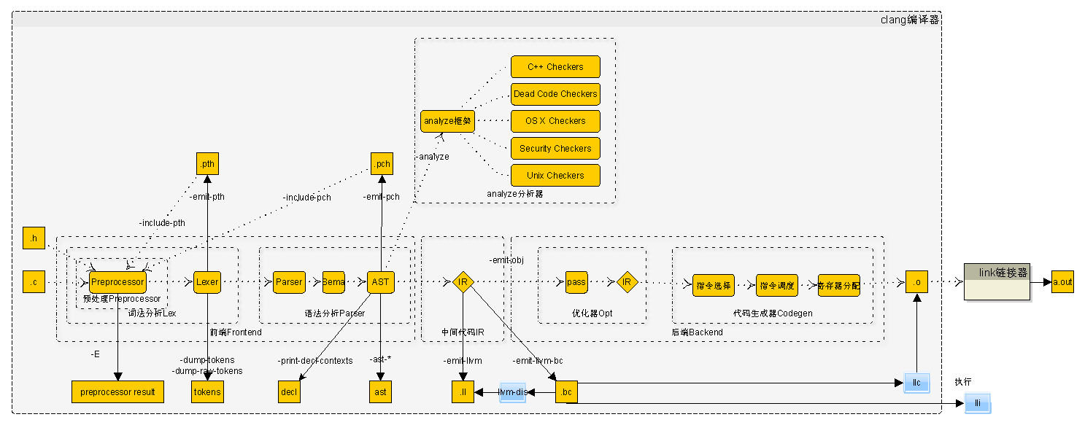
静态分析在整个 LLVM 中的位置

Slide 11
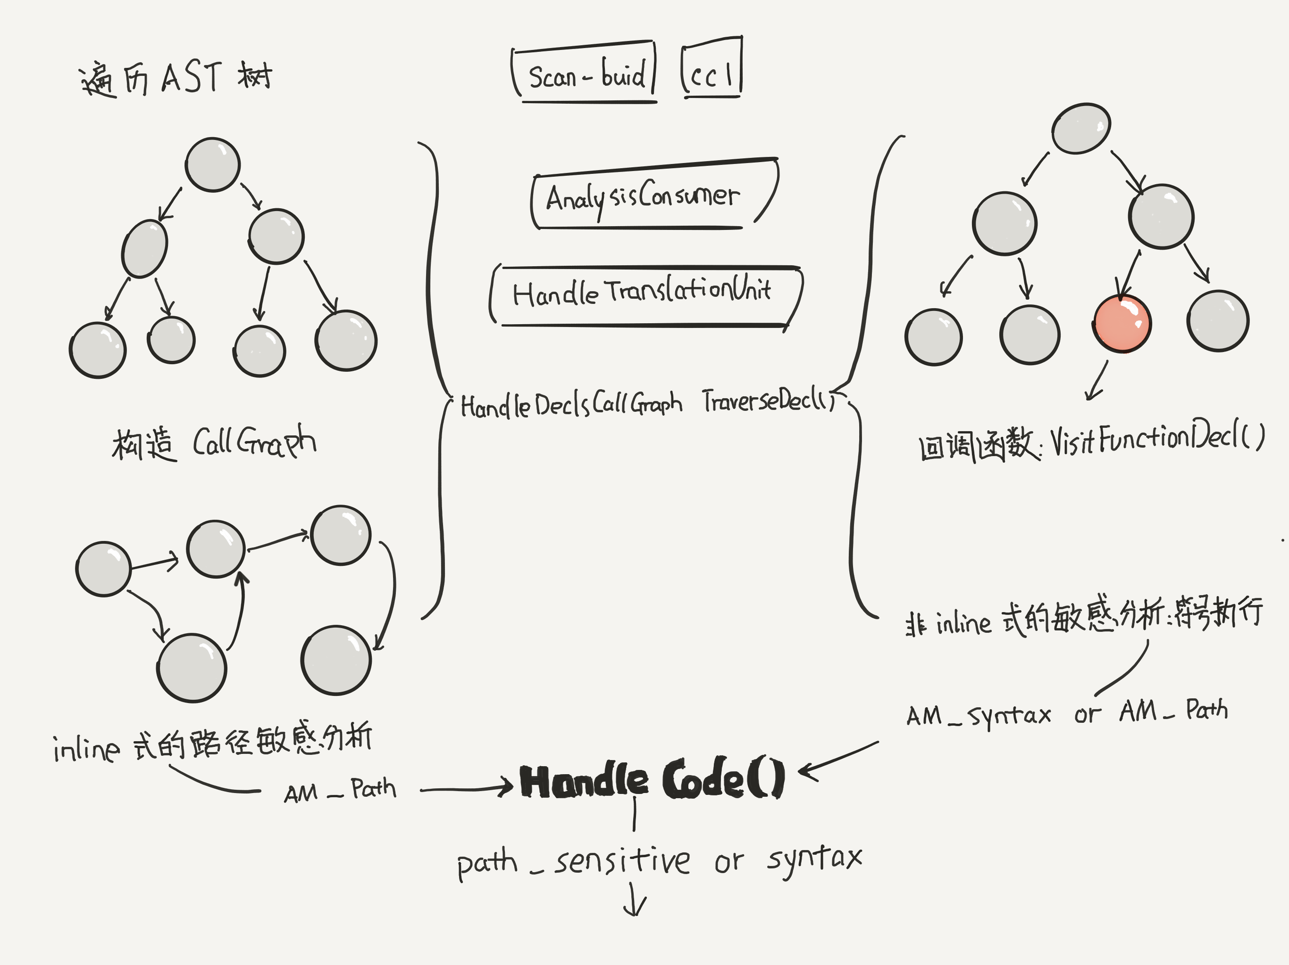

Slide 12
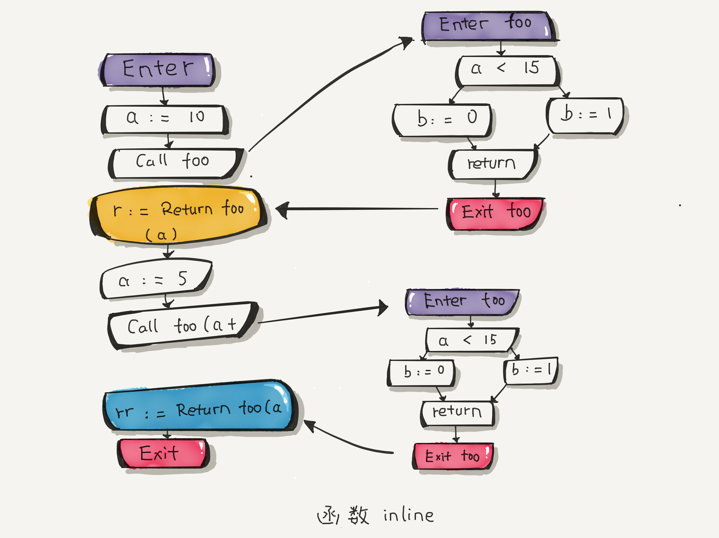

Slide 13
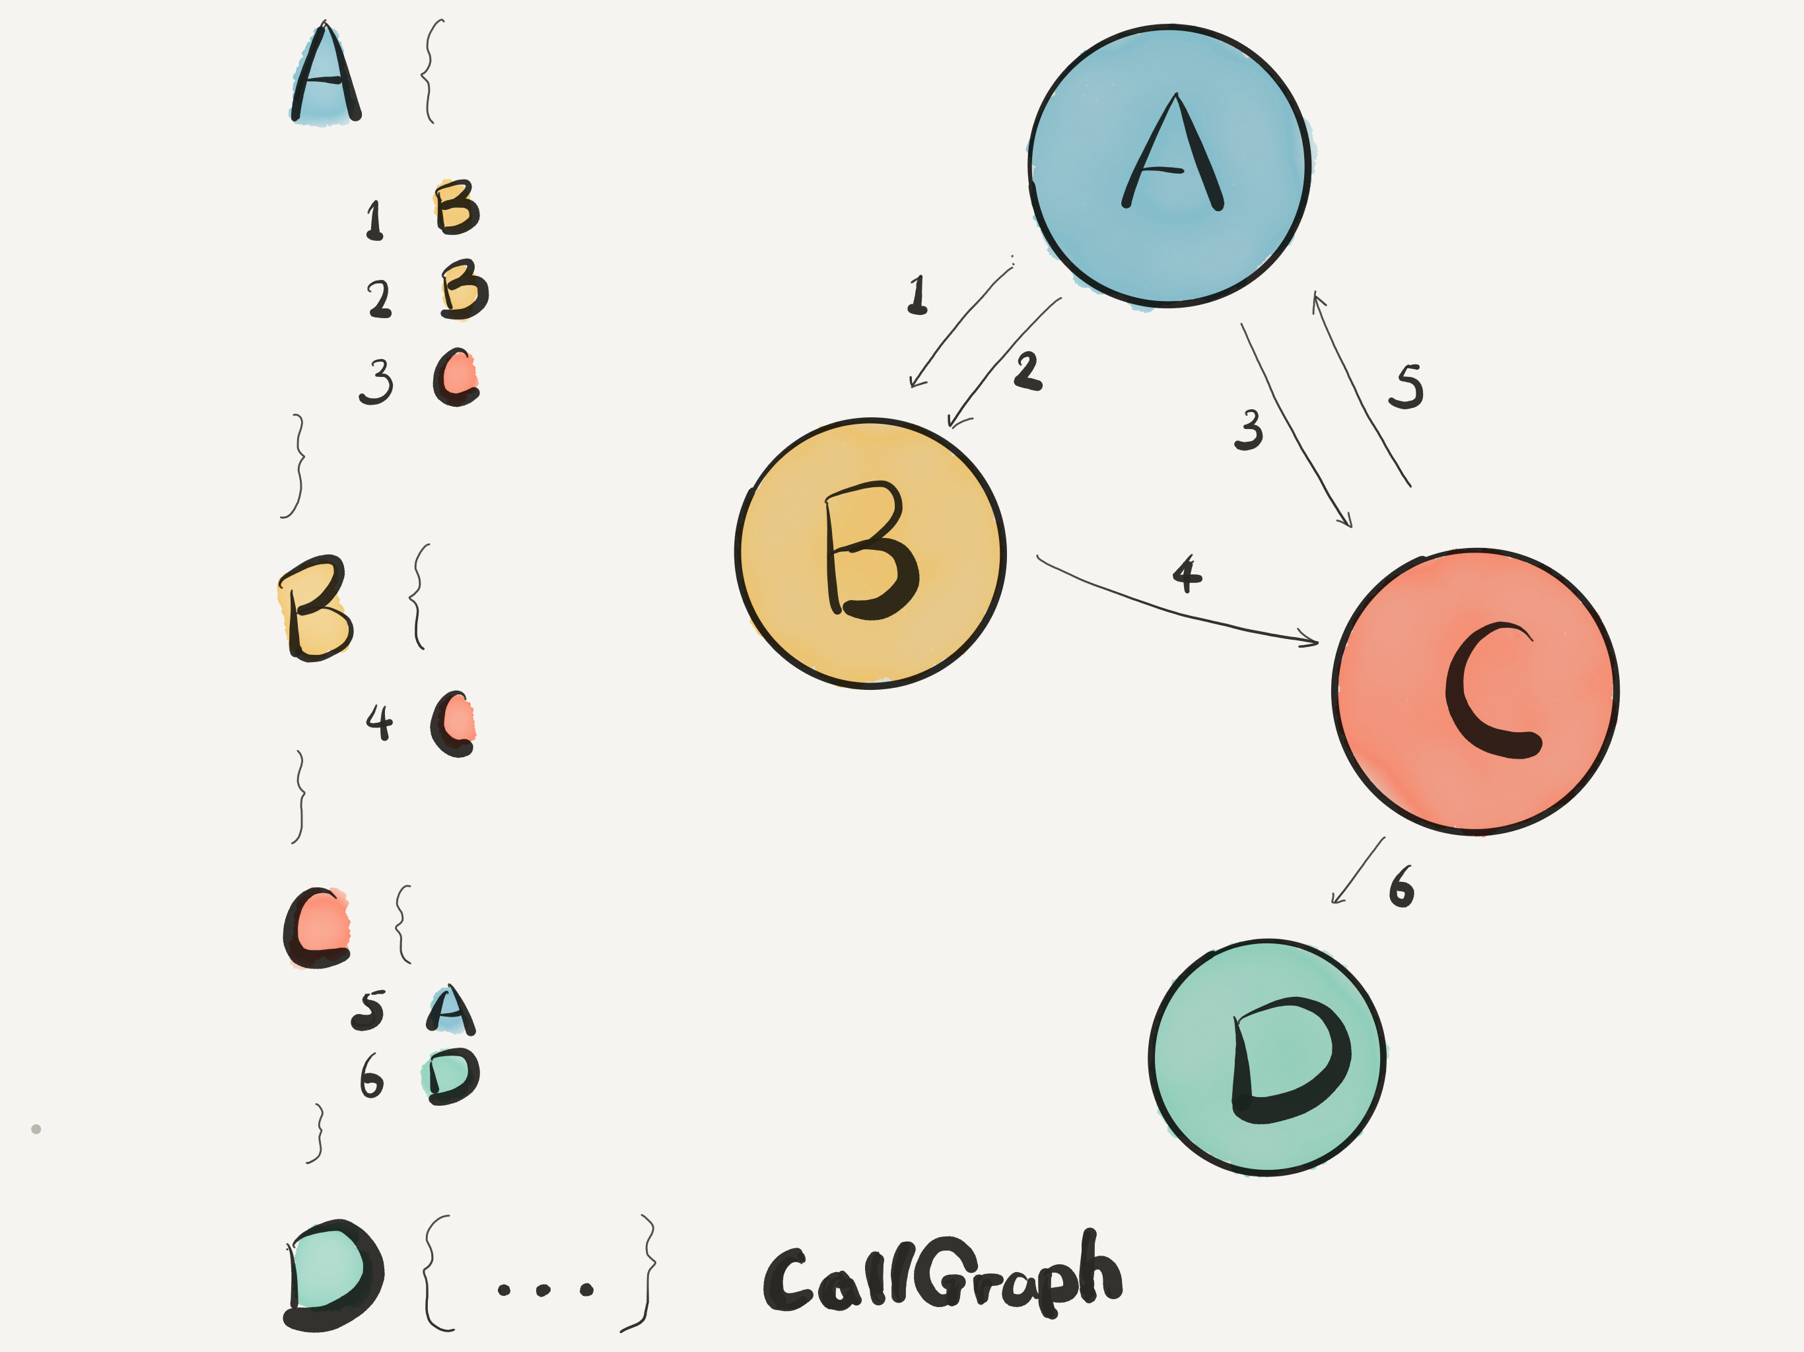

Slide 14
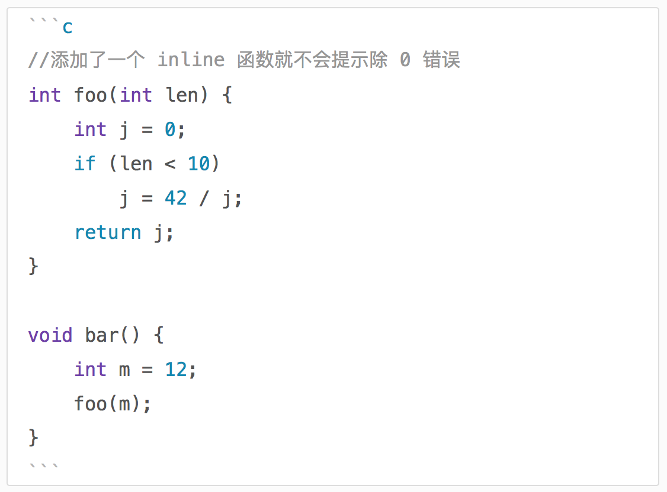
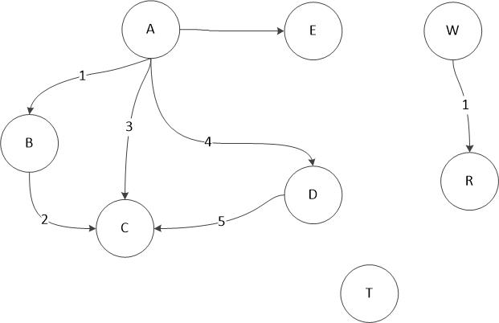
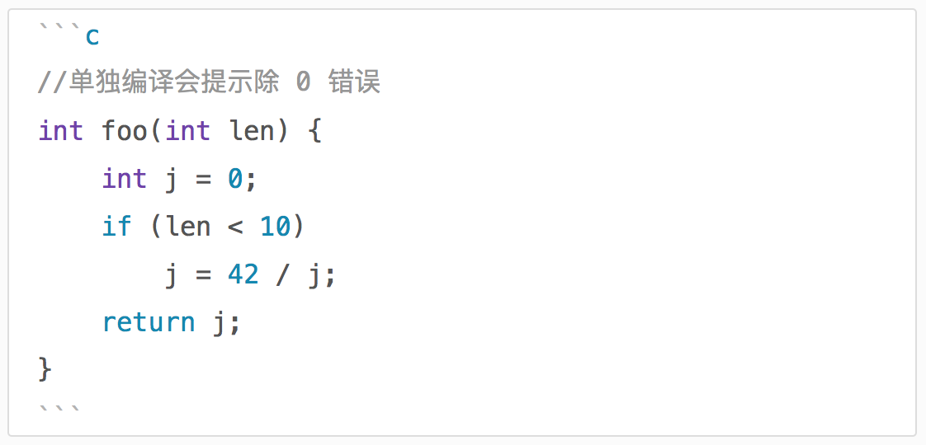
HandleDeclsCallGraph()
会模拟程序的执行，按照 caller 和 callee 的顺序来进行代码的分析。
下图 E 已经在分析 A 时 inline 过，后面就不再分析了。

Slide 15
函数不会 inline 的情况
AnalyzerOpts 设置项里对 inline 的设置
临时对象析构函数调用
合成函数
当函数 CFG 创建失败
函数 BaseBlock 大于50
inline栈存在递归
inline栈深度大于5层，并且 BaseBlock 不大于3
BaseBlock 大于14，inline 次数 超过32

Slide 16
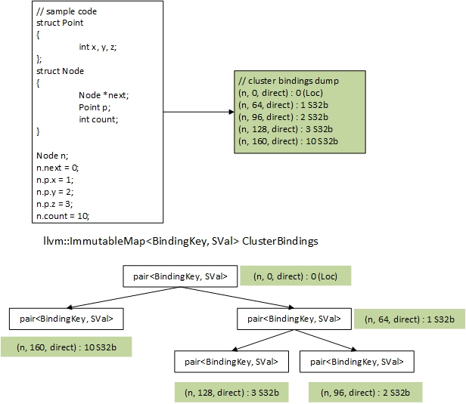
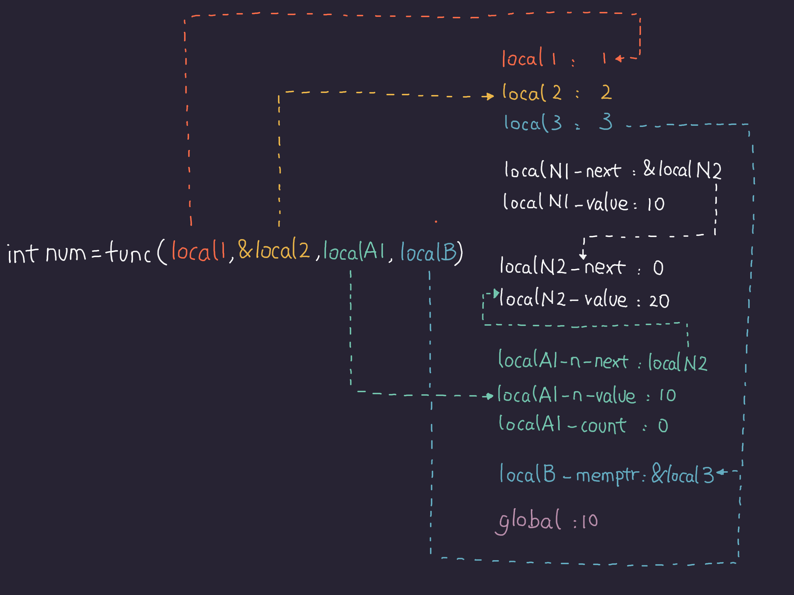
不能用函数 inline ？
ConservativeEvalCall()

Slide 17
TraverseDecl() 进行代码分析
回调方法 | 说明
bool VisitDecl(Decl* D); | 访问到任何声明的回调
bool VisitFunctionDecl(FunctionDecl *FD); | 访问到函数体时
bool VisitBlockDecl(BlockDecl* BD); | 访问 Block 时的回调 ^(int arg1, float arg2){ statement-body }

Slide 18
CheckerManager- runCheckersOn*()
runCheckersOnASTDecl(); - 遍历checker列表，找 DeclKind 的 checker，然后运行这些回调函数
runCheckersOnASTBody(); - 分析函数体
runCheckersOnEndOfTranslationUnit(); - 编译单元都分析了，再调用回调函数

Slide 19
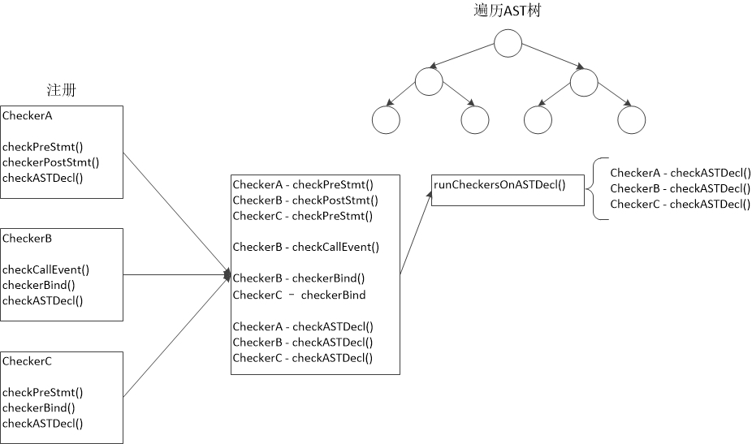
runCheckersOnASTDecl()

Slide 20
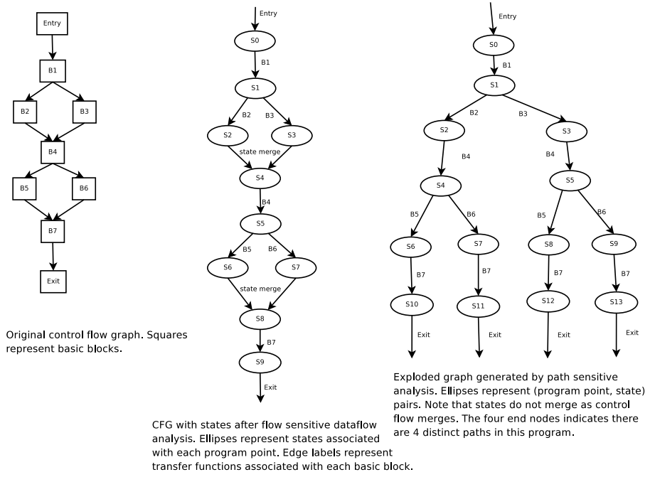
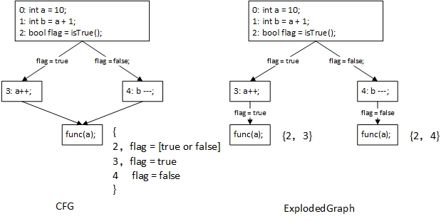
path-sensitive analysis
路径敏感分析
带状态的 CFG 和 Exploded Graph

Slide 21
ConstraintManager.h | 最重要的一个类，用来管理 SymExpr 限制条件
AnalysisManager.h | 含有核心内容，比如 CheckerManager，DiagnosticsEngine 以及 ASTContext
APSIntType.h | 静态分析时表示各种不同类型的 Integer
BasicValueFactory.h | 引擎的整数池，存放 ASPInt。处理整形边界以及类型。比如 malloc(-1) 分大内存 和 while(char < 300) 死循环这样的问题
CoreEngine.h | CFG 上的符号执行，构建出ExplodedGraph
ExprEngine.h | 构建在 CoreEngine 上
SVals.h | 定义 SVal，Loc 和 NonLoc 等类，分析中获得的值比如变量和内存地址值
SValBuilder.h | 符号执行创建
Environment.h | 存储能引用的表达式与符号值做对应映射，生命周期只在当前语句，比如 if(foo(a) + 1 > b) {} 这时 foo(a) -> SVal，b -> SVal
ExplodedGraph.h | CFG 上符号执行的结果
ProgramState.h | 分析过程中的程序状态，状态包括 Environment 当前环境，store 当前存储的 SVal，GenericDataMap 用户定义的数据
BlockCounter.h | 记录一条路径上某个 block 共执行多少次
FunctionSymmary.h | 函数信息的记录，在 inline 时有非常重要的作用
CallEvent.h | 定义了函数调用
Store.h | 对内存存储进行修改
StoreRef.h | Store 的包装类
MemRegion.h | 内存位置进行抽象的类，MemRegion，SubRegion，AllocaRegion，MemSpaceRegion和StackRegion
CheckerContext.h | 给 checker 提供上下文信息
WorkList.h | 工作队列算法（worklist algorithm），DFS、BFS以及BFSBlockDFSContents三个类继承于它，表示不同的 CFG 遍历规则

Slide 22
调试命令
clang -cc1 -analyzer-checker-help | 打印可用 checker
clang -cc1 -analyze -analyzer-checker=debug.DumpCFG main.c | CFG 信息
clang -cc1 -analyze -analyzer-checker=debug.ViewExplodedGraph main.c | Exploded Graph 信息
clang -Xclang -ast-dump main.c -c | AST 信息

Slide 23
和 CFG 相关的类
CFGElement - 最基本元素基类
CFGTerminator - 特殊的类，存在于 CFGBlock 之外
CFGBlock - 由一系列的CFGElement组成，有前驱（predecessor）和后继（successor） CFGBlock 和 Terminator
CFG - 由多个 CFGBlock 组成

Slide 24
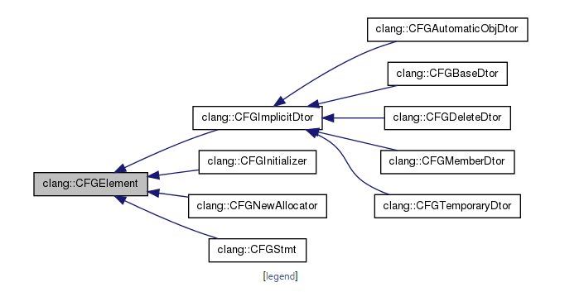
CFGElement

Slide 25
CFGElement 子类
CFGStmt - Stmt类型的语句
CFGInitializer - 初始化语句
CFGNewAllocator - new 表达式
CFGImplicitDtor - 隐式产生的析构函数

Slide 26
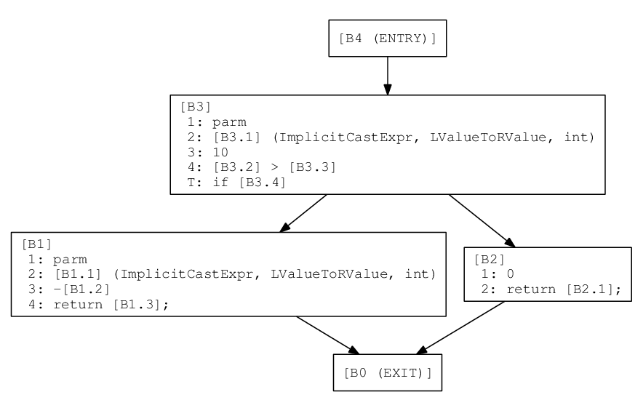
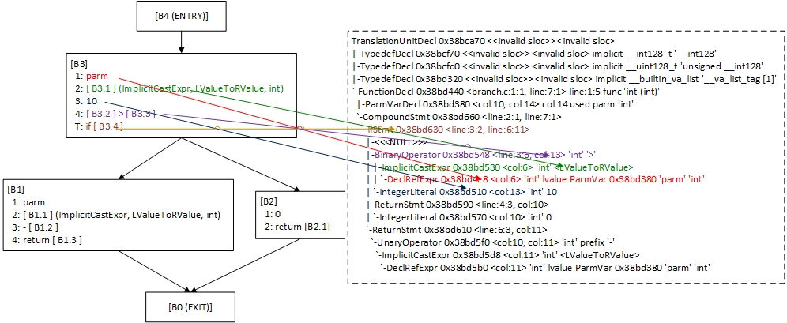
CFGBlock

Slide 27
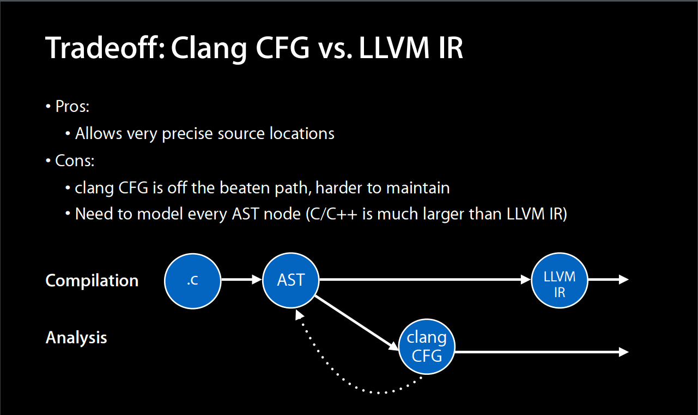
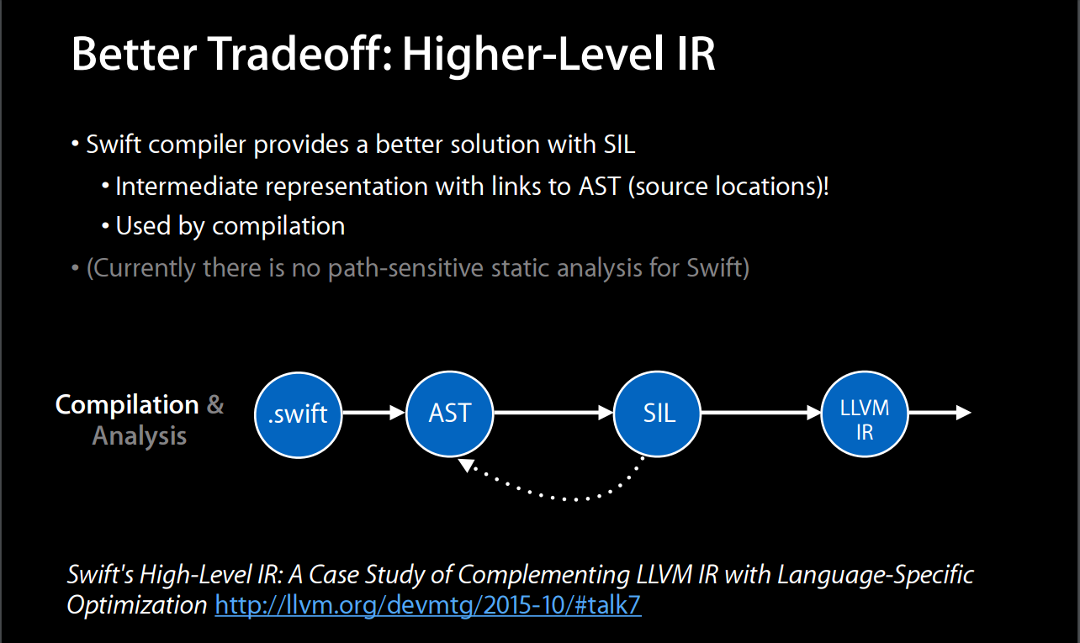
CFG
Clang
Swift

Slide 28
静态分析内存模型
MemRegion - region 是内存中存储位置的抽象，定义实现 MemRegion.h 和 MemRegion.cpp 里
GlobalSpaceRegion - 全局内存区
StackSpaceRegion - 栈上内存区，包括了参数内存区和局部变量内存区
StackFrameContext - 模拟出的 StackFrame 的环境信息，在分析一个 FunctionDecl 和 callee() 时进行 inlineCall() 操作的时候会创建
TypedRegion - 内存区类型都继承自这个类，比如 CodeTextRegion 存储代码，FunctionCodeRegion 存储函数代码， StringRegion 存储 String，CXXThisRegion 存储 this 指针的等等很多
MemRegionManager - 管理各个 MemRegion 的更新，创建和销毁

Slide 29
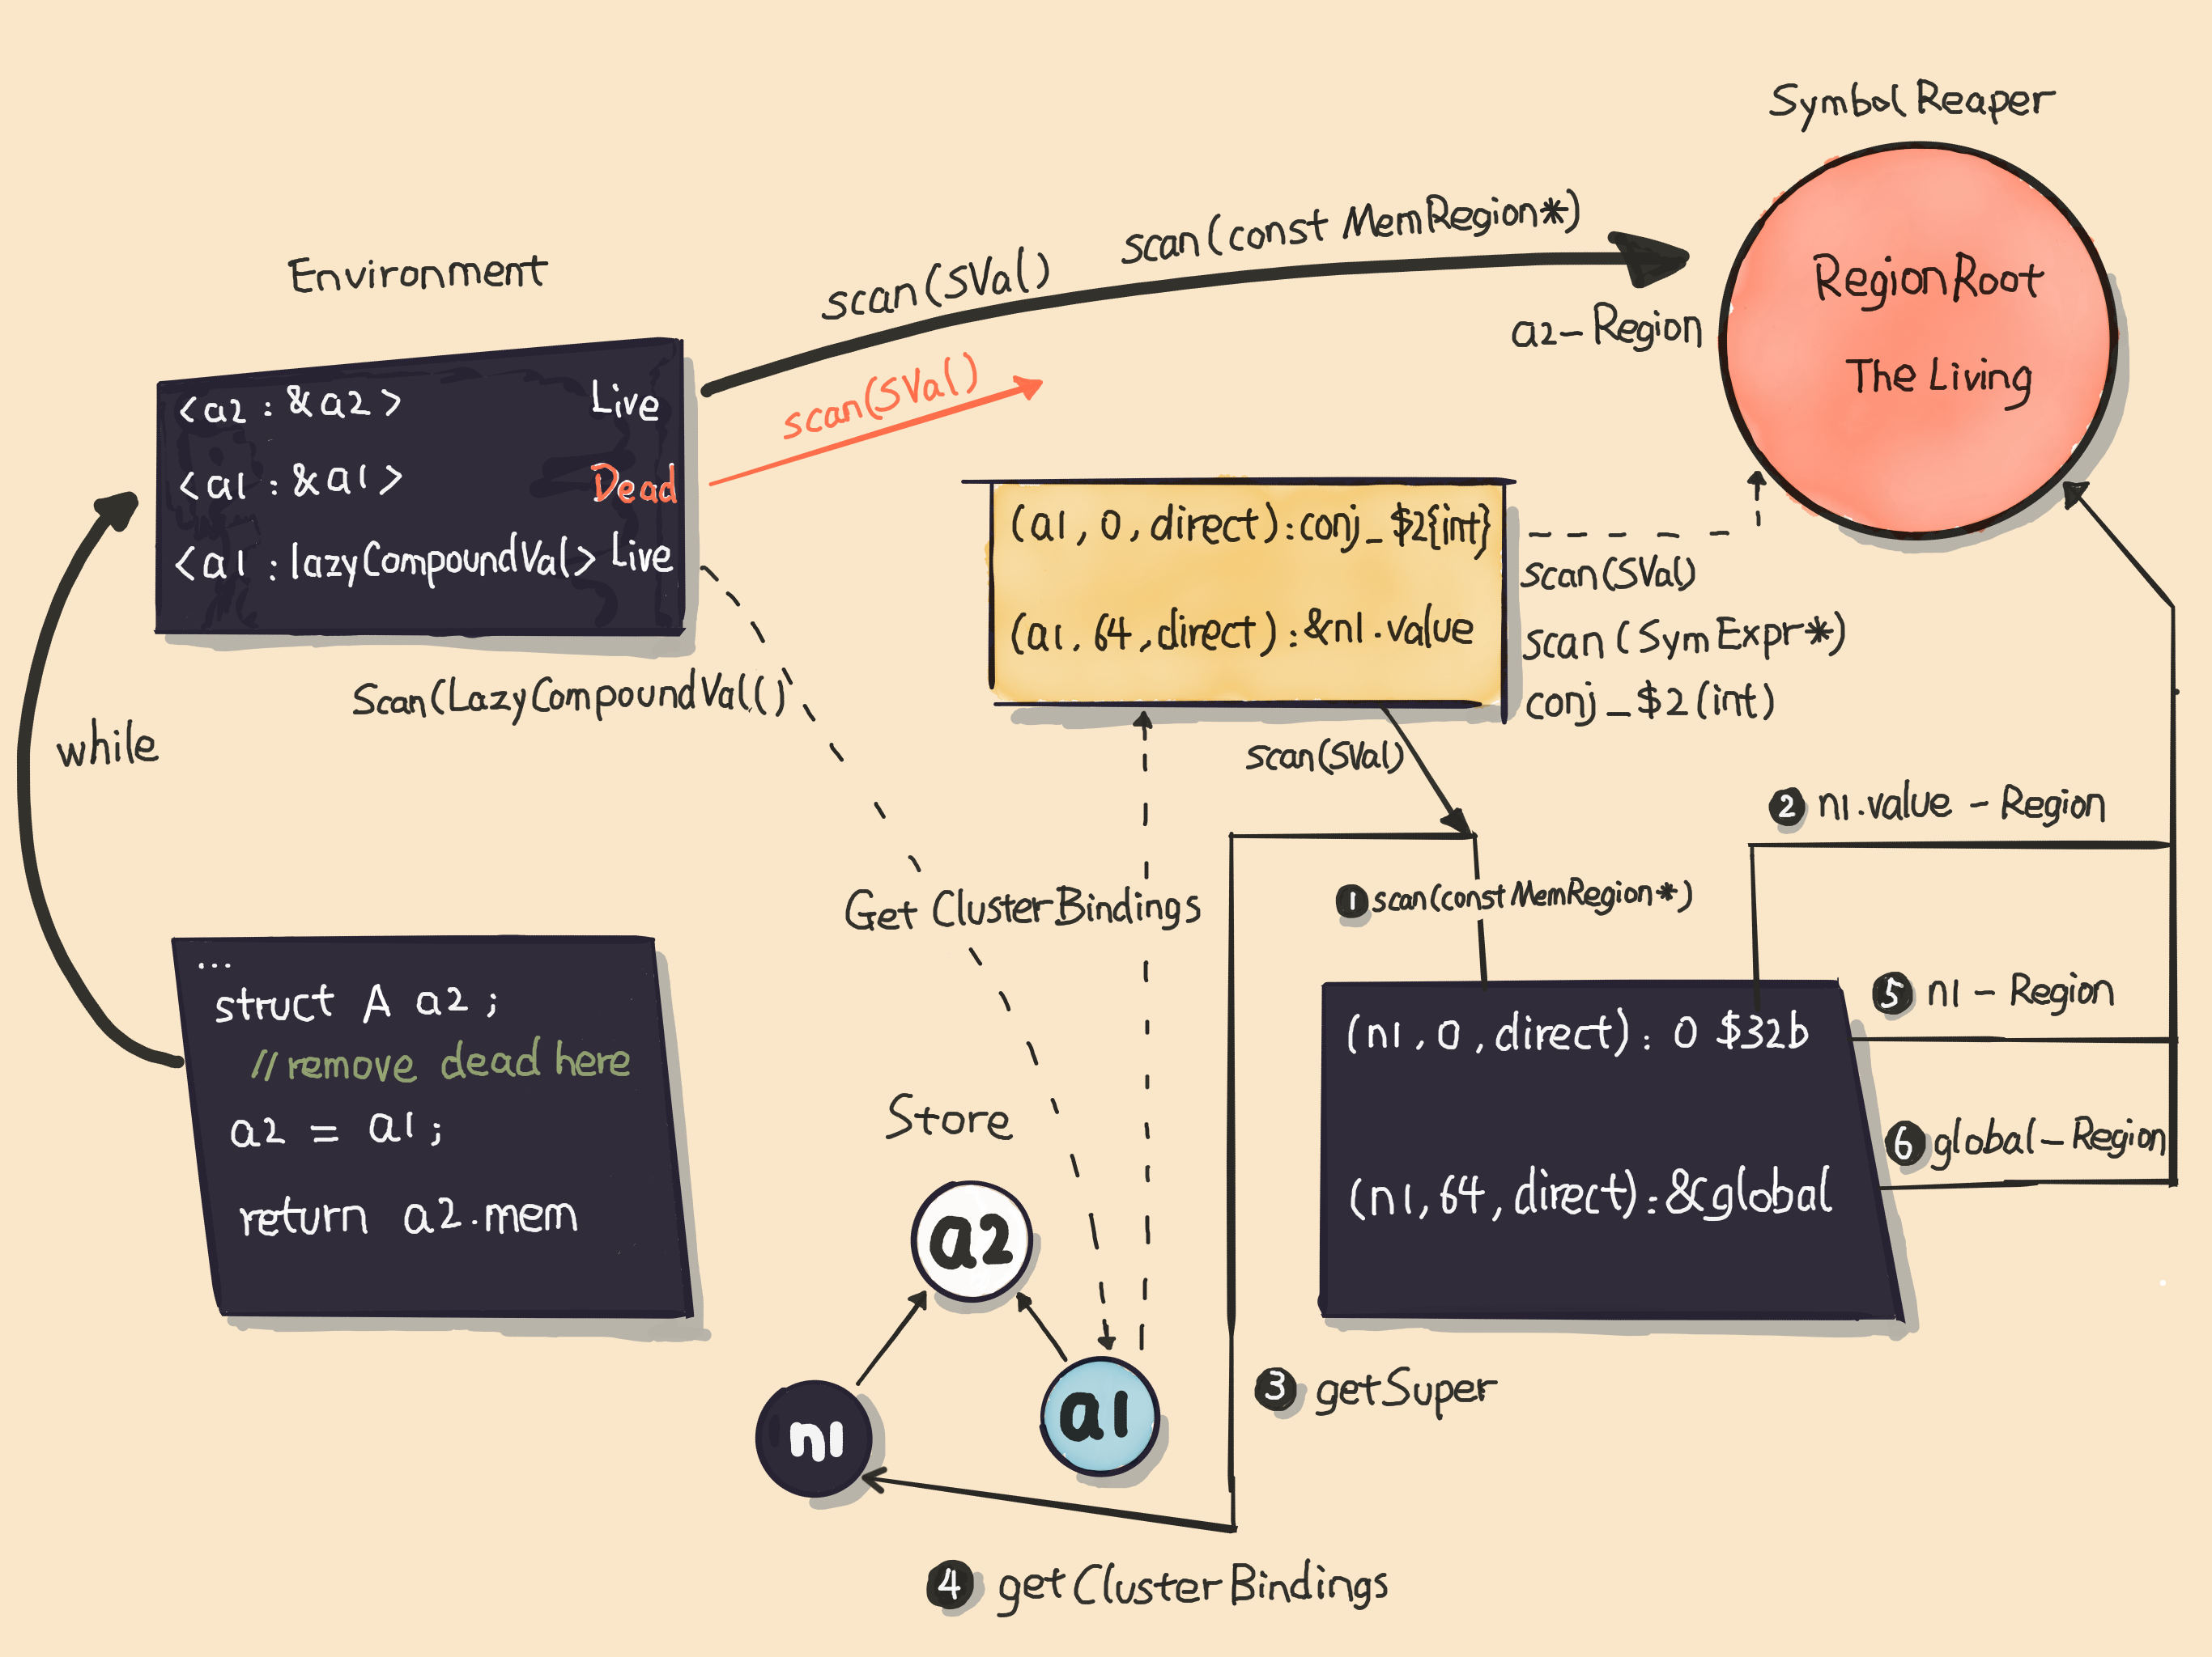
removeDead() - SVal, Symbol, Environment

Slide 30
Clang Plugin

Slide 31
LLVM IR
中间代码

Slide 32
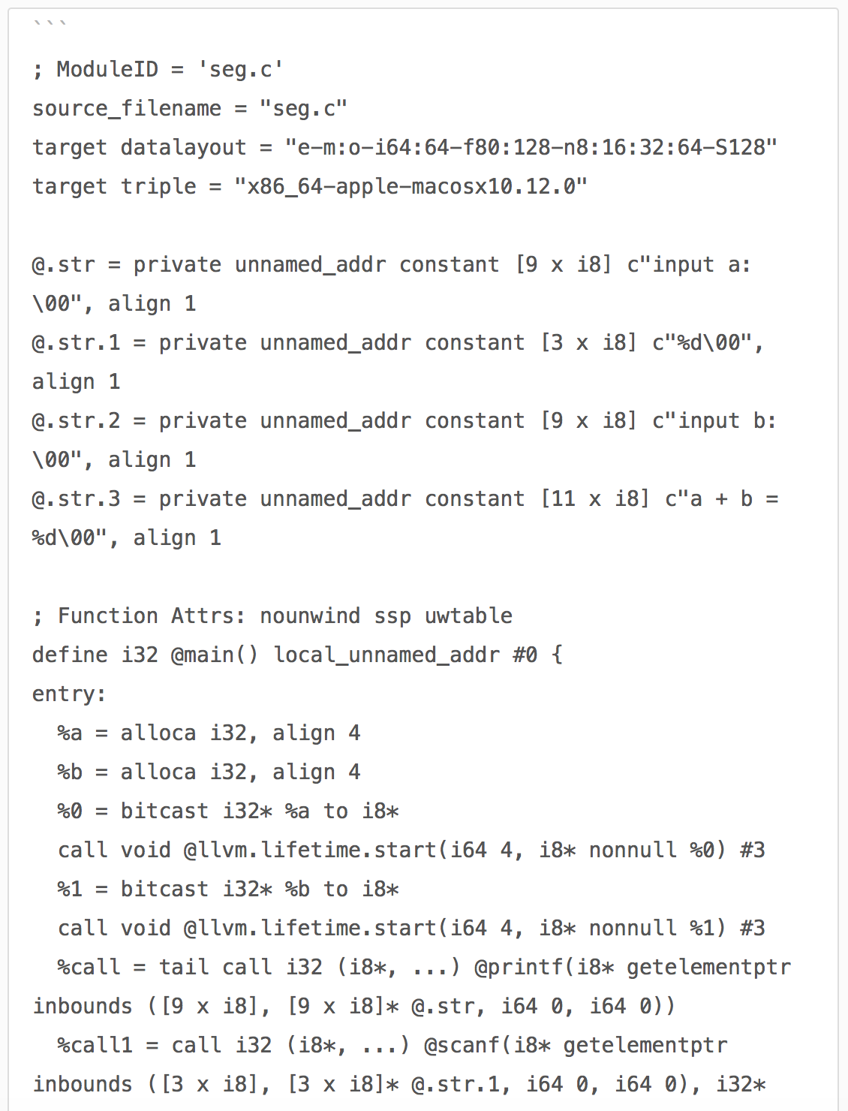
IR 代码

Slide 33
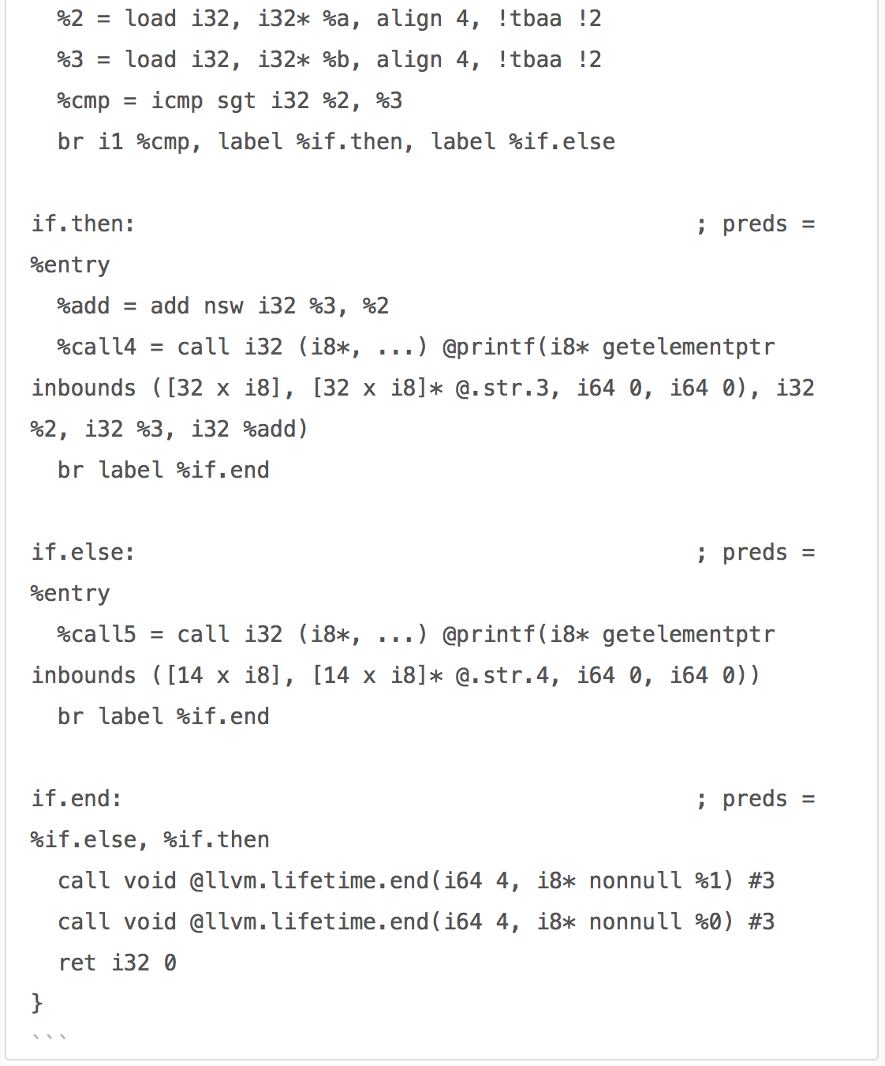
IR 关键字
@ - 代表全局变量
% - 代表局部变量
alloca - 指令在当前执行的函数的堆栈帧中分配内存，当该函数返回到其调用者时，将自动释放内存。
i32：- i 是几这个整数就会占几位，i32就是32位4字节
align - 对齐，比如一个 int,一个 char 和一个 int。单个 int 占4个字节，为了对齐只占一个字节的 char需要向4对齐占用4字节空间。
Load - 读出，store 写入
icmp - 两个整数值比较，返回布尔值
br - 选择分支，根据 cond 来转向 label，不根据条件跳转的话类似 goto
label - 代码标签

Slide 34
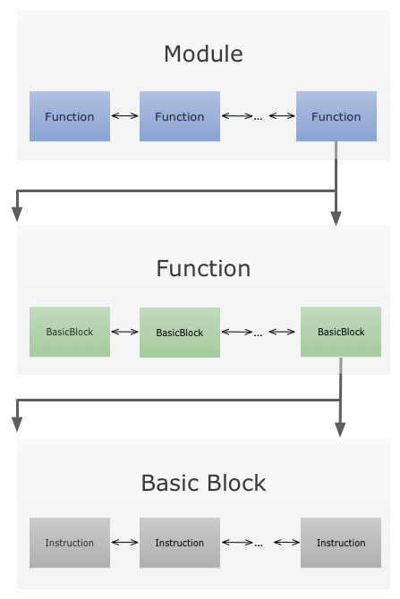
结构图

Slide 35
指令集
LLVM IR 是基于寄存器的指令集，只能通过将 load 和 store 指令来进行 CPU 和内存间的数据交换
CPU 一些关键的操作
提供 SSA（静态单态赋值） 寄存器来存储基本类型值
内存地址不是 SSA。因为会有别名和指针指向

Slide 36
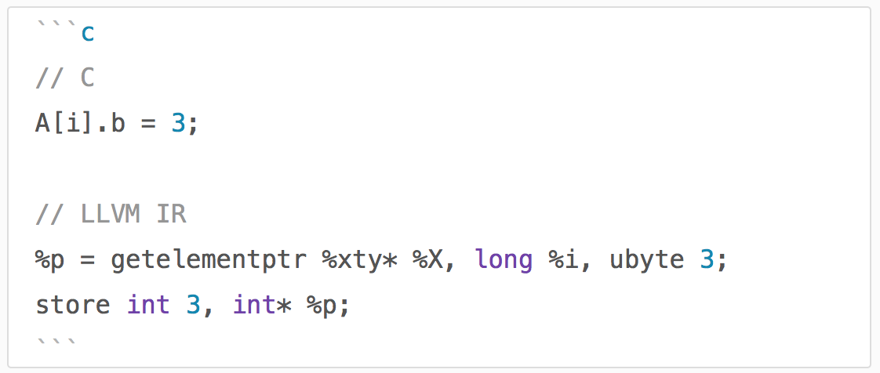
语言无关的类型信息
语言共有的基本类型（void, bool, signed等）
复杂类型，pointer，arrays， structures和functions
弱类型的支持，用 cast 来实现一种类型到任意类型的转换
支持地址运算，getelementptr 指令用于取结构体子元素，比如 a.b 或 [a b]

Slide 37
内存模型
malloc 指令在堆上分配内存对象
free 指令释放 malloc 分配的内存
alloca 用于在栈上分配内存对象，函数结尾会自动释放

Slide 38
函数调用和异常处理
invoke 指令，在栈展开的过程中会被其停止来执行析构函数
unwind 指令用于抛出异常，然后继续执行栈展开的操作

Slide 39
LLVM 优化

Slide 40
几个阶段
编译时优化 - 编译前端将源代码编译成LLVM IR
链接时优化 - 跨文件的分析优化
运行时优化 - 收集运行时的信息 profiling information
闲时优化 - 获得运行时的 profiling information，然后生成更高效的代码

Slide 41
Pass 编译优化

Slide 42
什么是 Pass
LLVM 的优化和转换由多个 Pass 来完成，每个 Pass 完成特定的优化工作。
Pass 之间有关联，体现在运行一个 Pass 之前需要先运行另一个 Pass。相应都有实现的接口。
可以对特定功能的 Pass 进行分组，允许一个 Pass 注册到多个分组中。
允许添加自己开发的 Pass 和关闭指定默认的 Pass。
自己开发调试 Pass 非常独立，不会影响整个 LLVM 的结构。

Slide 43
Pass 分类
ImmutablePass - 不常用，用于处理那些固定信息，能提供当前编译器信息。
ModulePass - 最常用的父类，能够让你的 Pass 将整个程序作为一个单位，可以引用，添加和删除 Function。
CallGraphSCCPass - 自上而下遍历程序，分析调用关系图，
FunctionPass - 修改 Function 的行为，但是不能修改外部功能，包括添加或删除全局变量等。
LoopPass - 以循环嵌套顺序了处理循环，最外层最后处理。
RegionPass - 和 LoopPass 类似，不同的是在 Function 里的单个条目退出 region 上执行。
BasicBlockPass - 和 FunctionPass 类似，会限制修改范围。
MachineFunctionPass - 是 LLVM 代码生成器的一个部分，描述每个程序里的函数执行后在机器上表现。

Slide 44
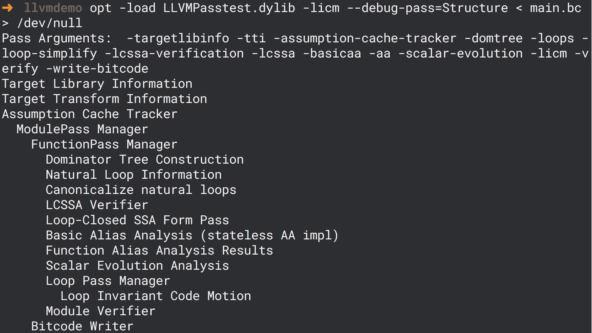
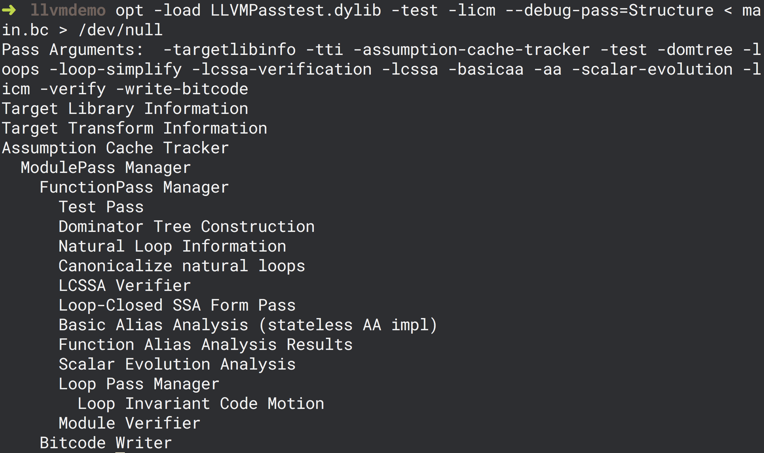
添加自定义 Pass
添加前
添加 Test Pass 后

Slide 45
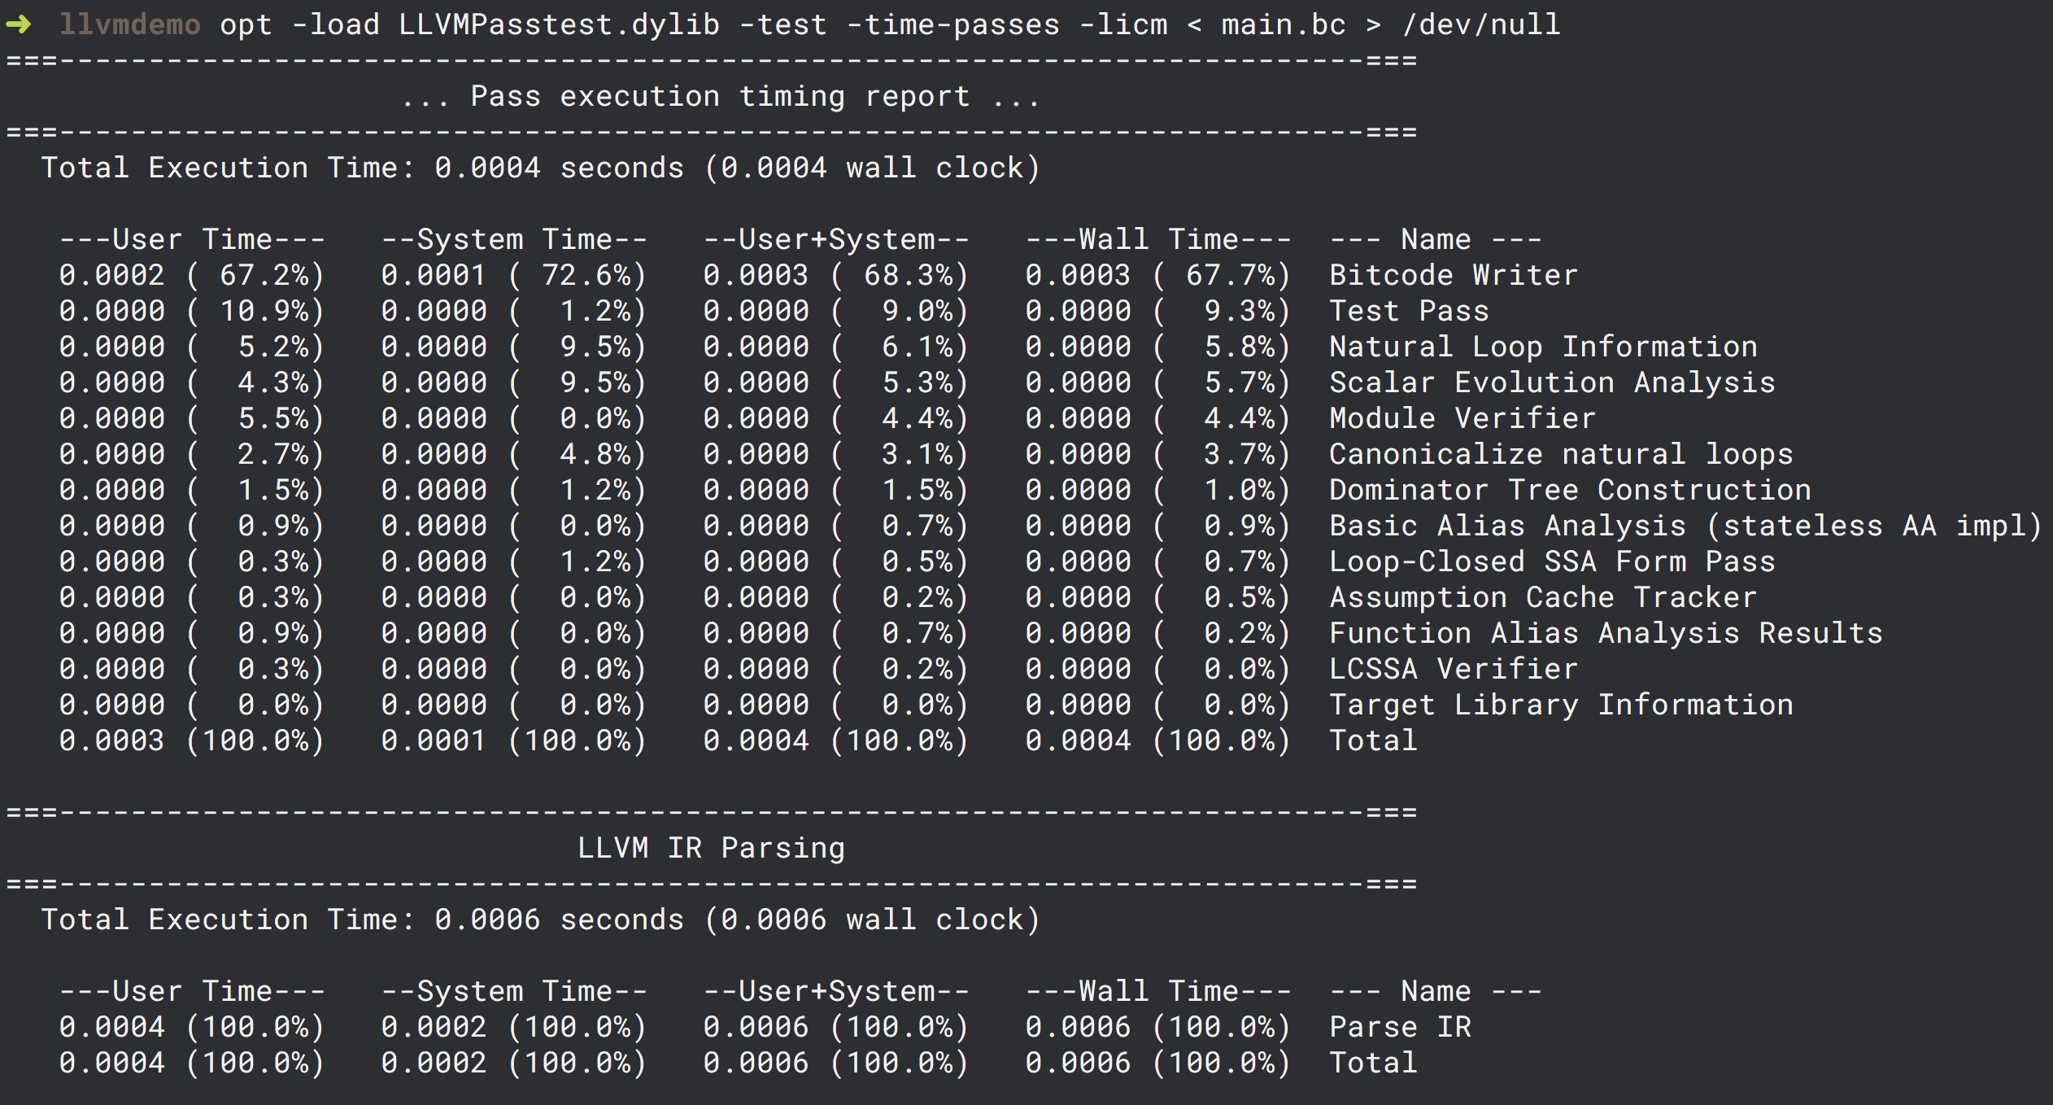
计算 Pass 耗时

Slide 46
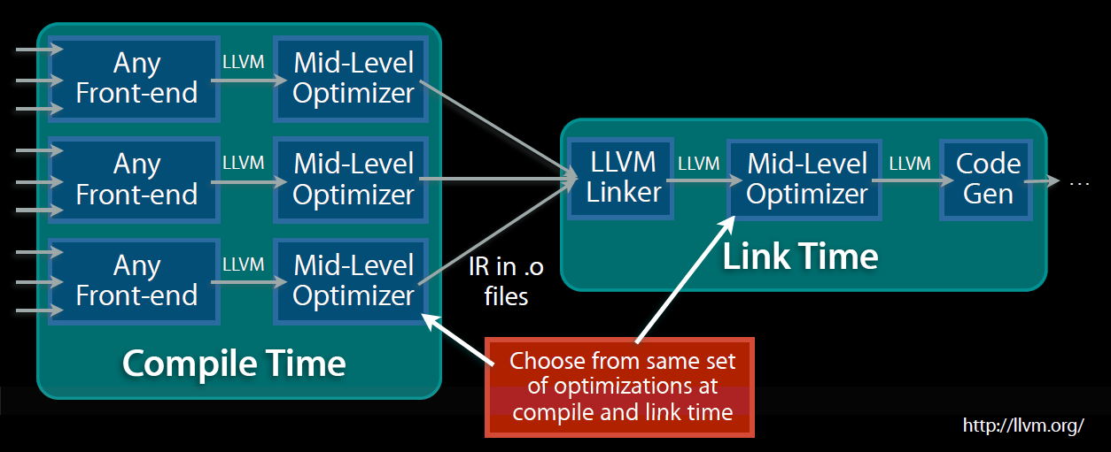
链接时优化

Slide 47
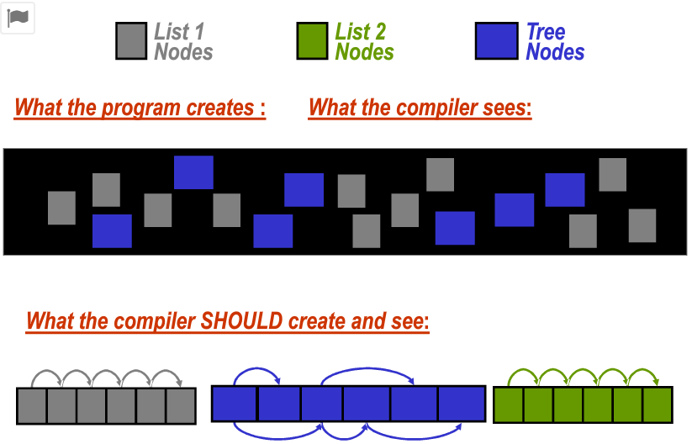
链接时优化
DSA 构造出整个内存对象的连接关系图，将树、链表等结构体分配在连续分配的内存池里。减少维护的内存块。
APA 能够将分配的链接形式的结构体，通过替换成自定义池分配函数分配在连续分配的内存池中。
函数 inline，死全局变量删除
死实参删除
死类型删除
常量传播，列表边界检查消除
简单结构体域重排
Automatic Pool Allocation

Slide 48
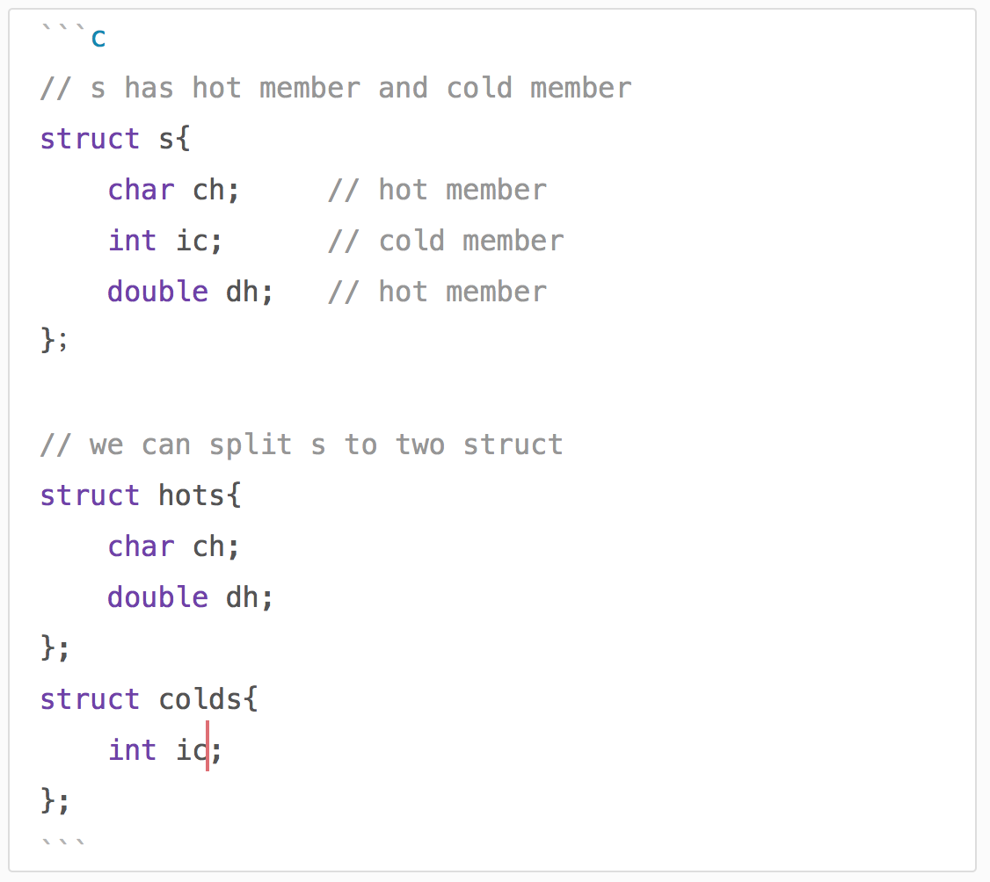
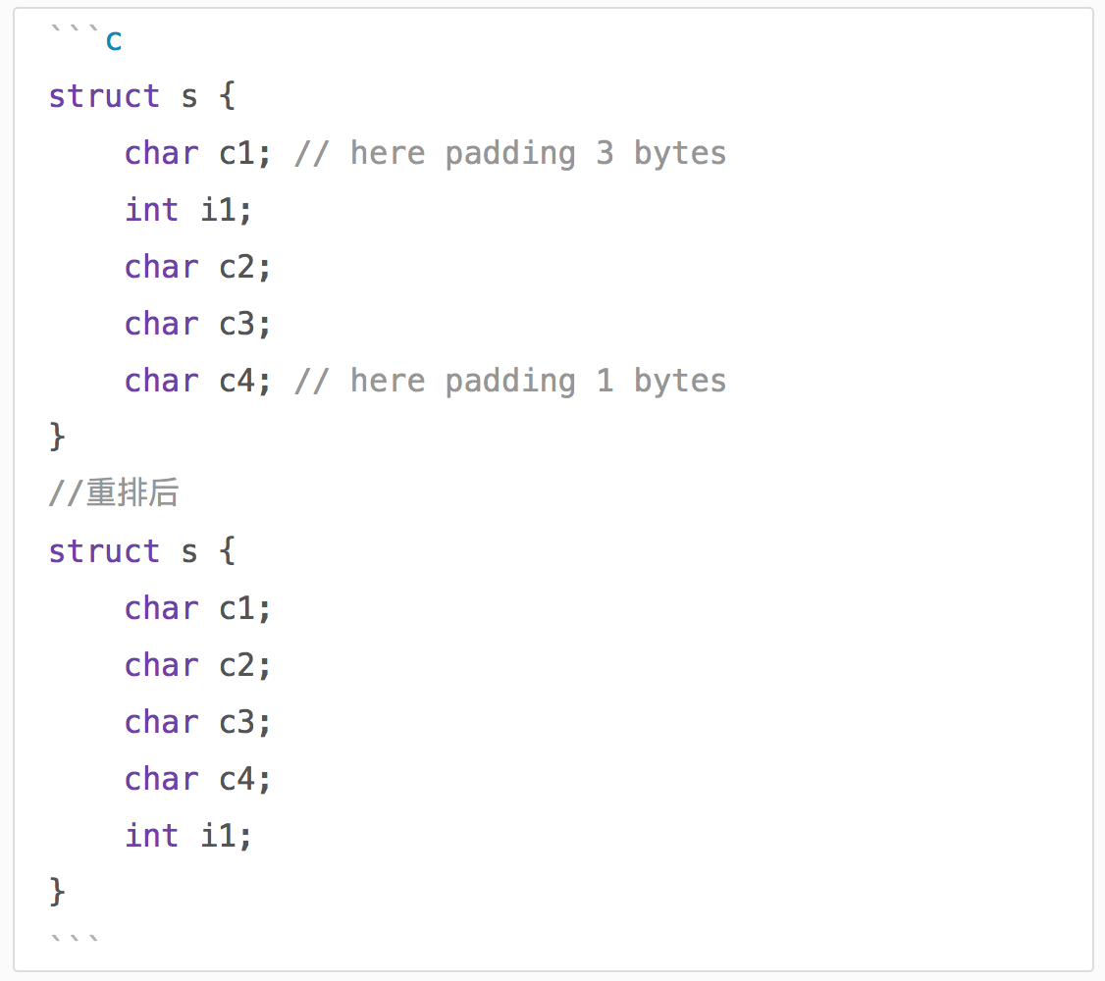
结构体域重排

Slide 49
LLVM 取得的成就
First production JIT complier for C - base language
Clang / LLVM have fully replaced GCC in Xcode 5
Used on both major mobile platforms: iOS and Android
Most GPU compute languages(OpenCL, CUDA, Renderscript) use LLVM
First complete C++ -11x: language + library
First ARM64 complier in production(iPhone 5s)

Slide 50
LLVM 新的领域与方向
当然是任何可能用到编译器的地方

Slide 51
Javascript in Web browsers
Java in production and research (Hotspot, JikesRVM)
Linux kernels and derivatives: Android, ChormeOS, …
Embedded systems
Heterogeneous SoCs
More IDEs: Xcode only works for MacHeads!
上面听起来有些疯狂
但 10 年前，谁会想到 LLVM 会全面替代 GCC 在全部苹果系统中

Slide 52
Why
Make your own compiler?
Fix Objective - C . Clang is open source
Comtribute to Swift

Slide 53
JIT
optimized code
ABI - compatible in - memory layout vs serialization
call into native libraries
这样做能够动态更改程序

Slide 54
资料

Slide 55
http://llvm.org
http://clang.llvm.org/
http://www.aosabook.org/en/llvm.html

